Slide 1
بنام خدا
راهنمای استفاده از پایگاه اطلاعاتی )Scopusاسکوپوس(

Slide 2
معرفی پایگاه اطلاعاتیScopus
اسکوپوس Scopus بزرگترین پایگاه چکیده و نمایه های استنادی جهان است که یکی از ابزار های سریع و جامع برای جستجو بشمار می رود. اسکوپوس یکی از محصولات ناشر هلندی Elsevier است که استفاده از اطلاعات آن بصورت رایگان فراهم نیست. این پایگاه ابزار خوبی برای پژوهشگران در حوزه های مختلف است که نه تنها اطلاعات مقالات و چکیده آنها بلکه میزان استنادات آنها را نیز بیان می کند. به عبارت دیگر علاوه بر جستجو و دسترسی به مقالات معتبر می توان فعال ترین نویسنده ، سازمان ، مراکز تحقیقاتی و مجلات هسته را در حوزه موضوعی خاص تعیین و رتبه بندی کرد. این پایگاه با پوشش میان رشته ای وسیع خود، مجلات علمی، کتب و مجموعه مقالات کنفرانسی را در زمینه های تکنولوژی، پزشکی، علوم اجتماعی، هنر و علوم انسانی ارائه می دهد. همچنین امکان جستجو در ثبت اختراعات را نیز فراهم میکند.

Slide 3
معرفی پایگاه اطلاعاتیScopus
اسکاپوس اطلاعات کتابشناختی بیش از ۵۶ میلیون سند از بیش از ۵۰۰۰ ناشر جهان را جمع آوری کرده است. در مجموع این پایگاه اطلاعات بیش از ۲۰۰۰۰ مجله علمی پژوهشی را در خود نمایه کرده است. اسکاپوس امکان جستجو در مقالات Article-in-press ( مقالاتی که برای چاپ، پذیرش شده اند ولی هنوز به مرحله چاپ نرسیده اند.) را نیز فراهم کرده است. پوشش موضوعی اسکاپوس علوم زیستی، پزشکی، علوم پایه، مهندسی، علوم انسانی و … می باشد

Slide 4
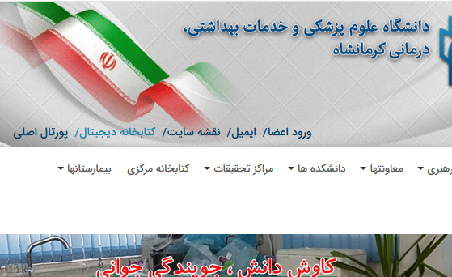
چگونه به پایگاه اطلاعاتی Scopusدسترسی پیدا کنیم؟
دانشگاه علوم پزشک کرمانشاه امکان دسترسی مستقیم به پایگاه اسکوپوس را فراهم کرده است. برای دسترسی به این پایگاه، می توانیددر صفحه اصلی سایت دانشگاه روی کتابخانه دیجیتال یا از سایت کتابخانه مرکزی دانشگاه روی اشتراک منابع دیجتال و یا از از طریق سایت سایر کتابخانه های وابسته به دانشگاه علوم پزشکی کرمانشاه، پایگاه اطلاعاتی Scopusرا انتخاب کنید.

Slide 5
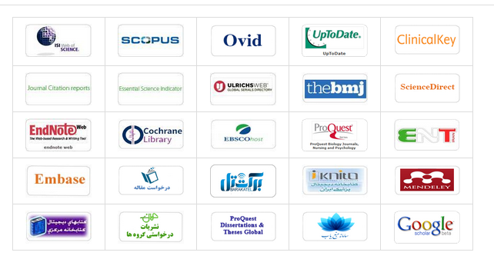
چگونه به پایگاه اطلاعاتی ClinicalKey دسترسی پیدا کنیم؟

Slide 6
شیوه های جستجوScopus
Document Search
Author Search
Affiliation Search
Advanced search

Slide 7
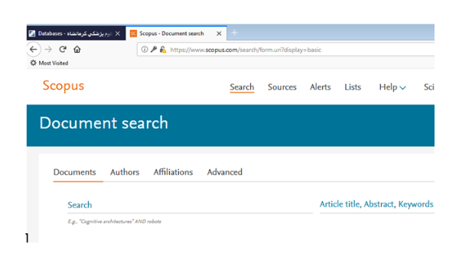
Document Search
در قسمت Document Search امکان جستجوی موضوعی وجود دارد. در جعبه ی جستجو، کلید واژه خود برای جستجو در عنوان و چکیده اسناد را وارد کنید.
از منوی آبشاری روبروی آن فیلد دلخواه از قبیل عنوان مقاله، چکیده، نویسنده و … را انتخاب و جستجوی خود را به آن فیلد محدود کنید. در مورد این فیلدها، در ادامه توضیح داده خواهد شد.

Slide 8
Document Search
All Fields: امکان جستجوی کلیدواژه های مورد نظر در همه ی فیلدها را فراهم میکند.
Article Title, Abstract, Keywords: جستجو در عنوان مقاله، چکیده و کلیدواژه ها
Authors: جستجو در نام نویسندگان
First Authors: جستجو در نام نویسنده ی اول
Source Title: جستجو در منبعی که مقاله یا بخشی از کتاب در آن منتشر شده است )جستجو در نام مجله یا نام کتاب
Article Title: جستجو در عنوان مقاله
Abstract: جستجو در چکیده
Affiliation: جستجو در وابستگی سازمانی نویسنده (سازمانی که نویسنده وابستگی خود را به آن اعلام کرده است.)
Language: انتخاب زبان جستجو
ISSN: جستجو بر اساس شماره استاندارد بین المللی مجله
CODEN: کد منحصر به فرد برای شناسایی انتشارات مختلف
DOI: جستجو بر اساس شماره دیجیتالی مقالات
References: جستجو در منابع و مآخذ
Conference: جستجو در نام کنفرانس
Chemical Name: جستجو در نام شیمیایی مواد
CAS Number: جستجو بر اساس شمارهای که به مواد شیمیایی اختصاص داده شده است.
گزینه Add search field جعبه های جستجو را افزایش می دهد. در قسمت Limit to، محدودیتهایی مانند محدوده سالی (Date Range)، نوع مدرک (Document Type) و محدوده موضوعی (Subject Areas) را اعمال کنید.

Slide 9
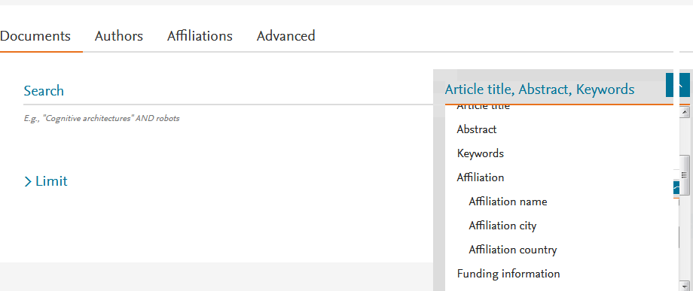
Document Search

Slide 10
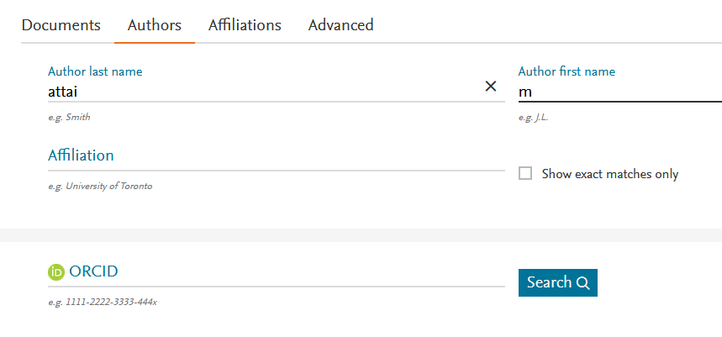
Author Search
این گزینه امکان پیدا کردن مدارک یک نویسنده خاص را فراهم می کند. برای جستجوی نام نویسندگان، در قسمت Author Last Name نام خانوادگی نویسنده و در قسمت Initials or First Name نام کوچک نویسنده را وارد کنید. در قسمت Affiliation می توان نام سازمان یا موسسه ای را که نویسنده به آن وابسته است ذکر کرد. در قسمت Subject Areas با توجه به نوع فعالیت نویسنده، گزینه های موضوعی مورد نظر را انتخاب نمایید. بر اساس اطلاعات وارد شده، رکوردهای مرتبط با آن شخص خاص بازیابی می شود.

Slide 11
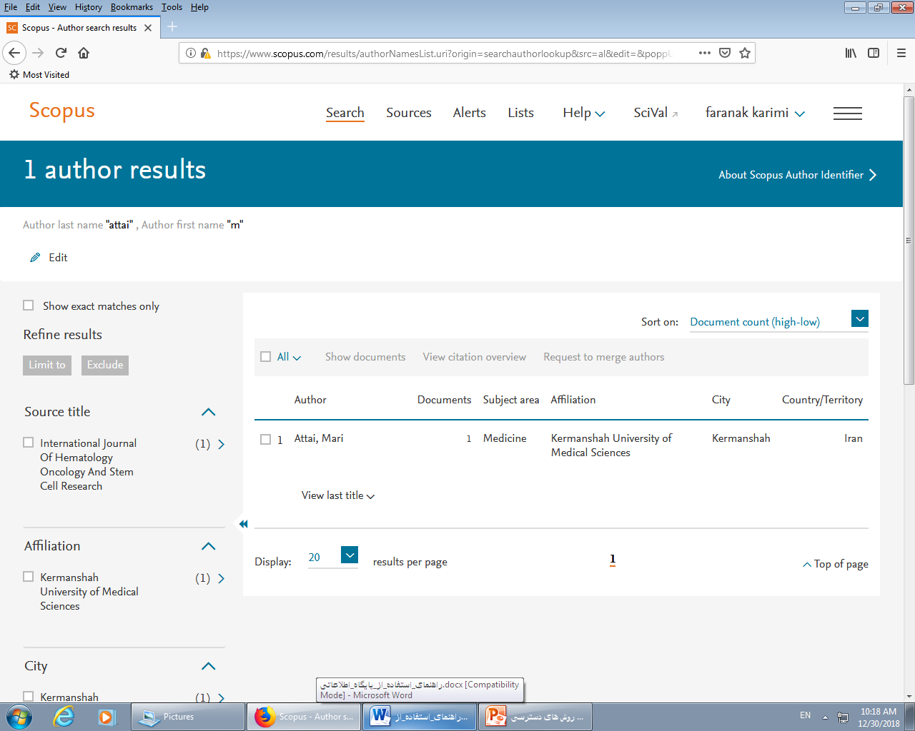
Author Search

Slide 12
ORCID
اسکوپوس به هر نویسنده کد ۱۶ رقمی منحصر به فردی اختصاص داده است که با وارد کردن آن کد در قسمت ORCID ID می توان مدارک آن نویسنده را جستجو کرد. این کد، برای تمایز دادن بین نویسندگان دارای نام مشابه، مفید است. همچنین نام نویسندگان ممکن است به فرمتهای مختلف نوشته شود که با داشتن کد هر نویسنده تمام مقالات نویسنده که نام وی با فرمتهای مختلف نوشته شده بازیابی خواهد شد.
بعد از جستجوی یک محقق، اطلاعات آن محقق، تعداد مقالات و مدارک منتشر شده از وی، تعداد استنادات و همچنین شاخص h-index آن محقق مشخص می شود.
اچ ایندکس شاخصی عددی، برای نشان دادن میزان بهره وری و تاثیرگذاری علمی دانشمندان به صورت کمی است و با در نظر گرفتن تعداد مقالات پر استناد افراد و تعداد دفعات استناد شدن آن مقالات توسط دیگران محاسبه میشود. به کمک این شاخص، میتوان محققان تاثیرگذار را از محققانی که صرفا تعداد زیادی مقاله منتشر کرده اند متمایز نمود. از این شاخص میتوان برای تاثیر گذاری علمی گروهی از دانشمندان نیز بهره برد، مثلا ایندکس اچ برای محاسبه تاثیرگذاری علمی دانشگاهها و دانشمندان یک کشور نیز قابل استفاده است. وقتی اچ-ایندکس برای شخصی به میزان ۵ است، یعنی تعداد ۵ مدرک (مثلا مقاله) دارد که به هر کدام دست کم ۵ بار استناد شده است.

Slide 13
Affiliation Search
با استفاده از این گزینه، می توان تولیدات علمی یک دانشگاه یا کشور را بدست آورد. در واقع برای جستجوی فعالیتهای علمی یک موسسه خاص میتوان از این گزینه استفاده کرد. برای مثال چنانچه در این قسمت
Kermanshah University of Medical Sciencesوارد شود، رکوردهایی بازیابی میشود که نویسندگان آن وابستگی سازمانی خود را “دانشگاه علوم پزشکی کرمانشاه” اعلام کرده اند.

Slide 14
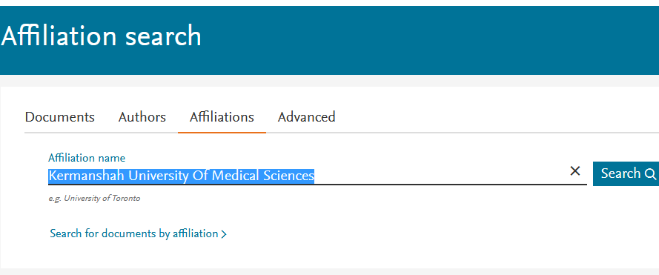
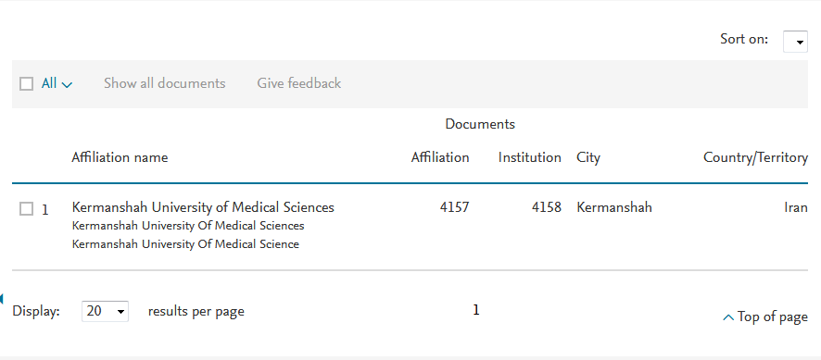
Affiliation Search

Slide 15
Advanced search
برای جستجوی پیشرفته، جامع و در مواردی که استراتژی جستجو خیلی طولانی است، میتوان از گزینه SearchAdvanced استفاده نموده و با استفاده از عملگرهای منطقی and, or, not) )و کدهای مختلف، جستجوی دقیقی را انجام داد.
در مثالهای زیر، نحوه وارد کردن اطلاعات در advanced search آمده است.
(ALL(“heart attack“) AND AUTHOR-NAME(smith
TITLE-ABS-KEY( *somatic complaint wom?n ) AND PUBYEAR AFT 1993
(SRCTITLE(*field ornith*) AND VOLUME(75) AND (ISSUE(1) AND PAGES(53-66

Slide 16
نتایج جستجو
در صفحۀ نتایج، لیست رکوردهای بازیابی شده در اسکوپوس و همچنین لیست ثبت اختراعاتی (patents) )که در ارتباط با جستجوی مورد نظر هستند، مشاهده می شود. اطلاعات هر رکورد شامل عنوان مقاله، اسم نویسندگان، تاریخ انتشار مقاله، منبع آن مقاله )Source Title) )و تعداد استناد به آن مقاله Cited by) )است.
نام نویسنده های هر مقاله بصورت لینک می باشد یعنی با کلیک کردن روی یک نام، لیست تمام مقاله های آن نویسنده که در مجموعۀ scopus وجود دارد، قابل مشاهده است.

Slide 17
نتایج جستجو
نام نویسنده های هر مقاله بصورت لینک می باشد یعنی با کلیک کردن روی یک نام، لیست تمام مقاله های آن نویسنده که در مجموعۀ scopus وجود دارد، قابل مشاهده است.
View at publisherشما را به صفحۀ ناشر آن رکورد هدایت میکند.
Show abstractچکیده مقاله را در همان رکورد نشان می دهد.
Related documents رکوردهای مرتبط با رکورد مورد نظر را نمایش می دهد.
در صفحه نتایج، امکان مرتب کردن (sort) نتایج بازیابی شده به صورت دلخواه وجود دارد. با انتخاب Cited by ترتیب نمایش نتایج بر اساس میزان استناد به آنها خواهد بود. Relevance، نتایج را به ترتیب میزان وابستگی به کلیدواژه های وارد شده مرتب می کند.
در سمت چپ صفحه نتایج، امکان محدود کردن نتایج بازیابی شده وجود دارد.
Search within resultsبا استفاده از این گزینه می توان در همان صفحه نتایج، جستجوی خود را با کمک کلید واژه های دیگری محدود کرد.
Refineاین گزینه برای محدود کردن نتایج جستجو با استفاده از دسته بندی نتایج از نظر منبع مقاله (Source Title)، نام نویسنده (Author Name)، سال انتشار (Year)، نوع مدرک (Document Type) و محدوده موضوعی (Subject Area) بکار می رود.
Limit toامکان محدود کردن نتایج بازیابی شده را فراهم میکند ولی Exclude گزینه های انتخاب شده را از نتایج، حذف و بقیۀ نتایج را نشان می دهد. برای مثال چنانچه بخواهید از لیست نتایجی که برای یک جستجو مشاهده می شود رکوردهایی که از یک نویسنده خاص است را حذف کنید، در قسمت Refine Results نام آن نویسنده را انتخاب و گزینۀ Exclude را کلیک نمائید.

